Slide 1
ПСИХОЛОГІЧНІ АСПЕКТИ ПУБЛІЧНОГО ВИСТУПУ

Slide 2
Зміст
Історія ораторського мистецтва.
Ефективні стилі публічного виступу
Психологічна підготовка до виступу.
Страх публічного виступу, його природа та методи опанування ним.
Прийоми управління увагою аудиторії.

Slide 3
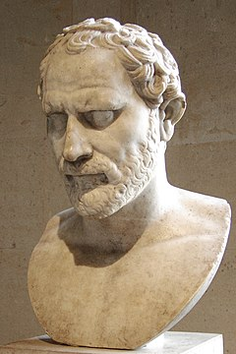
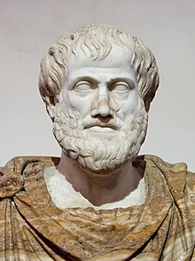
Історія ораторського мистецтва: Стародавня Греція
«Оратор» - людина яка володіє даром красномовства або акторським мистецтвом (3)
Ораторство як професія в демократичних державах Стародавньої Греції: публічна політика та публічний суд
Риторика як спеціальна наука про ораторське мистетцтво. Ритор – вчитель ораторського майстерства.
Найвідоміші оратори та ритори: Коракс, Демосфен, Платон, Сократ, Лісій, Горгій, Ісократ, Арістотель
https://uk.wikipedia.org/wiki/%D0%A4%D0%B0%D0%B9%D0%BB:Demosthenes_orator_Louvre.jpg
Демосфен (384-322 до н.е.): своїм прикладом довів, що оратором не народжуються, ним стають. Також красномовцем може стати кожний, якщо не пошкодує на це часу і праці. Найістотнішу чесноту оратора, на думку Демосфена, складає «по-перше, вимова, по-друге, вимова і, по-третє, знову вимова»
Аристотель (348-322 до н.е): розглядав ораторське мистецтво у філософському плані, підкреслюючи його етичні і естетичні функції. Він заснував свою школу та вважається творцем теорії суперечки, дискусії:
діалектика: мистецтво сперечатися з метою встановлення істини;
еристика: мистецтво будь-що залишатися правим у суперечці;
софістика:намагання добитися перемоги в суперечці шляхом навмисного використання недостовірних доказів;
https://upload.wikimedia.org/wikipedia/commons/thumb/a/ae/Aristotle_Altemps_Inv8575.jpg/220px-Aristotle_Altemps_Inv8575.jpg

Slide 4
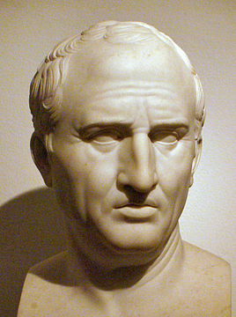
Історія ораторського мистецтва: Давній Рим
Ораторське мистецтво для становлення громадянської кар'єри.
Цілі риторики:
розробки техніки підготовки доповіді,
вихованням оратора
Державні установи як арени для діяльності ораторів
Правила навчання оратора: гімнастика, акторська майстерність, граматика, філософія, право, риторика та вправи для здобуття ораторського досвіду через копіювання й наслідування зразковому оратору.
Найвідоміші оратори: Цицерон, Квінтіліан, Гермоген
Марк Тулій Цицерон
(106-42 до н.е.):
ораторський ідела – людина, яка володіє усіма засобами щоб зацікавити та переконати слухача. Цицерон володів широкою теоретичною базою. Він стилістично внормував латинську мову й вдосконалив ораторську промову. Оратор володів навичками маніпулювання емоціями слухачів.
«Поетами народжуються, ораторами стають».
Цицерон

Slide 5
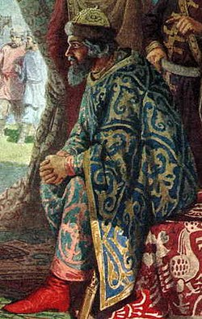
Історія ораторського мистецтва: Середньовічна Європа та Киівська Русь
аспекти риторики Гермогена як база для середньовічної реторіки
вплив візантійського красномовства на Киівську Русь
риторика як мистецтвом християнської проповіді:
слово князя Володимира після хрещення киян як перший зразок використання риторики в християнській проповіді
Видатні оратори: Еразм, митрополит Іларіон, Феодосій Печерський, Климент Смолянич, Кирило Туровський, Володимир Мономах.
Володи́мир Монома́х (1053 —1125):
його дидактична праця «Повчання», яка була присвячений його дітям, відноситься до перших творів ораторського мистецтва у Київській Русі. Він також Розширив руське законодавство, додавши до нього свій «Статут»

Slide 6
Історія ораторського мистецтва: Риторика нового часу в Україні в XVI - XХ століттях
розвиток риторики на украинських землях у XVI — XVIII століттях
риторична наука у вищих навчальних закладах:
Києво-Могилянська академія
проповідницький жанр
міжконфесійна полеміка
Видатні оратори: Іван Вишенський, Мелетій Смотрицький, Лазарь Баранович, Йоаникій Галятовський тощо
Занепад риторіки в Україні У XIX столітті через утиски украинської мови
Відновлення інтересу до риторики наприкінці XIX — на початку ХХ століття ктивізацію політичного життя;
Припинення розвитку красномовства після встановлення тоталітарного режиму

Slide 7
Ефективні стилі публічного виступу
Публічний виступ – різновид усного спілкування, який відноситься до публічного мовлення
використовується у дебатах та дискусіях та вимагає високим рівень володіння культурою мовлення.
оратор займає певну позицію, яку він обстоює за допомогою усного мовлення
Типи публічного мовлення
суспільно-політичне
політична доповідь
політичний огляд
академічне
наукова доповідь
лекція
звинувачувальна промова
соціально-ділова доповідь
промова
наукове повідомлення
огляд
виступ у науковій дискусії
захисна промова
судове
урочисте
ювілейна
вітальна промова
виступ на прийомі
церковно-богословське
проповідь
звернення до пастви

Slide 8
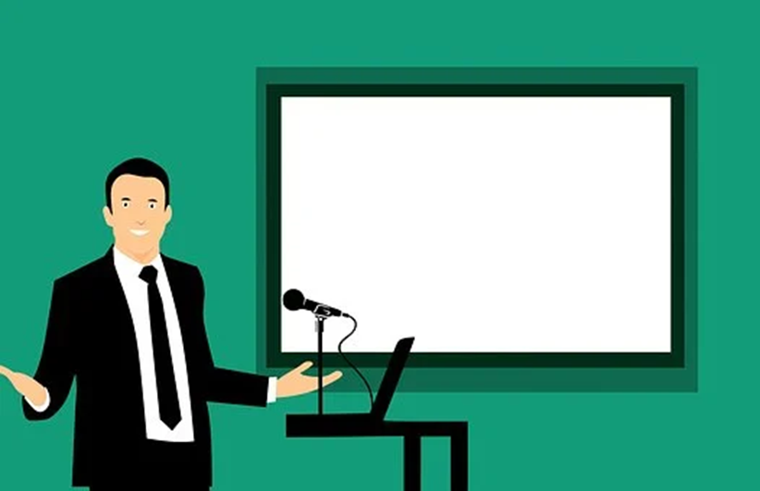
Ефективні стилі публічного виступу Доповідь
жанровий різновид суспільно-політичного та академічного мовлення:
політична доповідь;
соціально-ділова доповідь;
наукова доповідь.
може охоплювати такі теми:
економічні та соціально-політичні;
культурно-просвітницькі та етично-моральні;
побутові та науково-технічні.
мета: вирішити значущі проблеми у тій чи іншій сфері життя, а також знайти шляхи їх розв’язання

Slide 9
Ефективні стилі публічного виступу Виступ
жанровий різновид суспільно-політичного, академічного та урочистого публічного мовлення:
академічни огляд;
виступ у науковій дискусії;
політичний огляд: висвітлено та оцінено поточні соціально-політичні події;
виступ у науковій дискусії;
короткий виступ із тих чи інших питань:
обговорення на нарадах чи зборах;
діловий і змістовний, не перевищує п’яти хвилин;
мітингові виступи:
суспільно-політичні проблеми;
спрямованість виступу уточнюють, коригують під час його виголошення;
супроводжуються імпровізаціями як відгуком на реакцію аудиторії.

Slide 10
Ефективні стилі публічного виступу Промова
жанровий різновид суспільно-політичного, судового та урочистого публічного мовлення:
звинувачувальні чи захисні промови;
розважальні,ювілейні та вітальні промова.
інформаційні та агітаційні промови;
присвячена сьогоденній, суспільно значущій темі.
виголошуються на мітингах, масових зборах.

Slide 11
Ефективні стилі публічного виступу Промова
основні елементи:
Вступ: привернути увагу слухачів, викликати доброзичливе ставлення;
Виклад: максимально переконливий, аргументований;
відкидання доказів опонентів з використанням власної аргументації;
заключна частина: підсумок сказаного
Мета:
розважити;
інформувати;
надихнути;
переконати чи закликати до дії.

Slide 12
Ефективні стилі публічного виступу Лекція
жанровий різновид академічного публічного мовлення:
навчально-програмові лекції: послідовне викладання певної наукової дисципліни;
настановні (вступні) лекції: спонукання до подальшого вивчення дисципліни;
оглядові лекції: систематизація знань;
лекції зі спеціального курсу: присвячені певній вузькій галузі науки, дослідження.
Принципи:
наукова глибина висловлюваного матеріалу, точність та логічність
урахування компетентності адресата.
Класифікація за метою:
Наукові та теоретичні лекції;
науково-методичні (навчальні) лекції;
науково-популярні: лекція-огляд, лекція-екскурсія, кіно- чи теле-лекція.

Slide 13
Ефективні стилі публічного виступу Проповідь
“Проповідь - це промова релігійно-повчального змісту, яку виголошують у церкві під час служіння”
Новий тлумачний словник української мови
Характенрна риса: повчання морально-етичне спрямування
прості й зрозумілі слова.
сновні матеріали: Святе Письмо, праці церковнослужителів;
спокійне, розмірене, ритмічне мовлення
значна увагаприділяюється голосу, інтонації, тембру, дикції.
Мета: зміна думок, світогляду
“Це особливий вид усного монологічного мовлення, спрямований до мирян з метою навернути їх до християнського віровчення, викликати почуття вдячності Богу…”
Л. Мацько

Slide 14
Психологічна підготовка до виступу Ретельна попередня робота:
осмислення та формулювання теми;
добір фактичного та теоретичного матеріалу:
наукове опрацювання літератури;
опрацювання інформації, відібраної усним способом;
складання плану виступу;
складання тез виступу;
складання тексту виступу.

Slide 15
Психологічна підготовка до виступу Ретельна попередня робота
Оцінка аудиторії: інтереси, бажання, вік, освіта, кваліфікація
Підготуватися до (приблизних питань) аудиторії
Тренінг красномовства в життєвих ситуаціях: в малих групах, з друзями
Робота над невербальними засобами спілкування:
міміка та жести,
погляд,
поза мовця.
працювати над дикцією, вимовою та інтонацією

Slide 16
Страх публічного виступу, його природа та методи опанування ним.
Причини страху публічного виступу | Методи опанування
Психологічний тип людини: надконтрольований швидке зростання стану емоційного збудження Відсутність або мало досвіду у публічних виступах Негативний досвід, також у дитинстві глософобія: Патологічний страх виступати на публіці. пейрафобія: Нав'язлива боязнь привселюдних виступів. | Усвідомлення страху Розслаблення: аутогенне тренування Психотренінг Дихальна гімнастика Позитивне напрямок думок

Slide 17
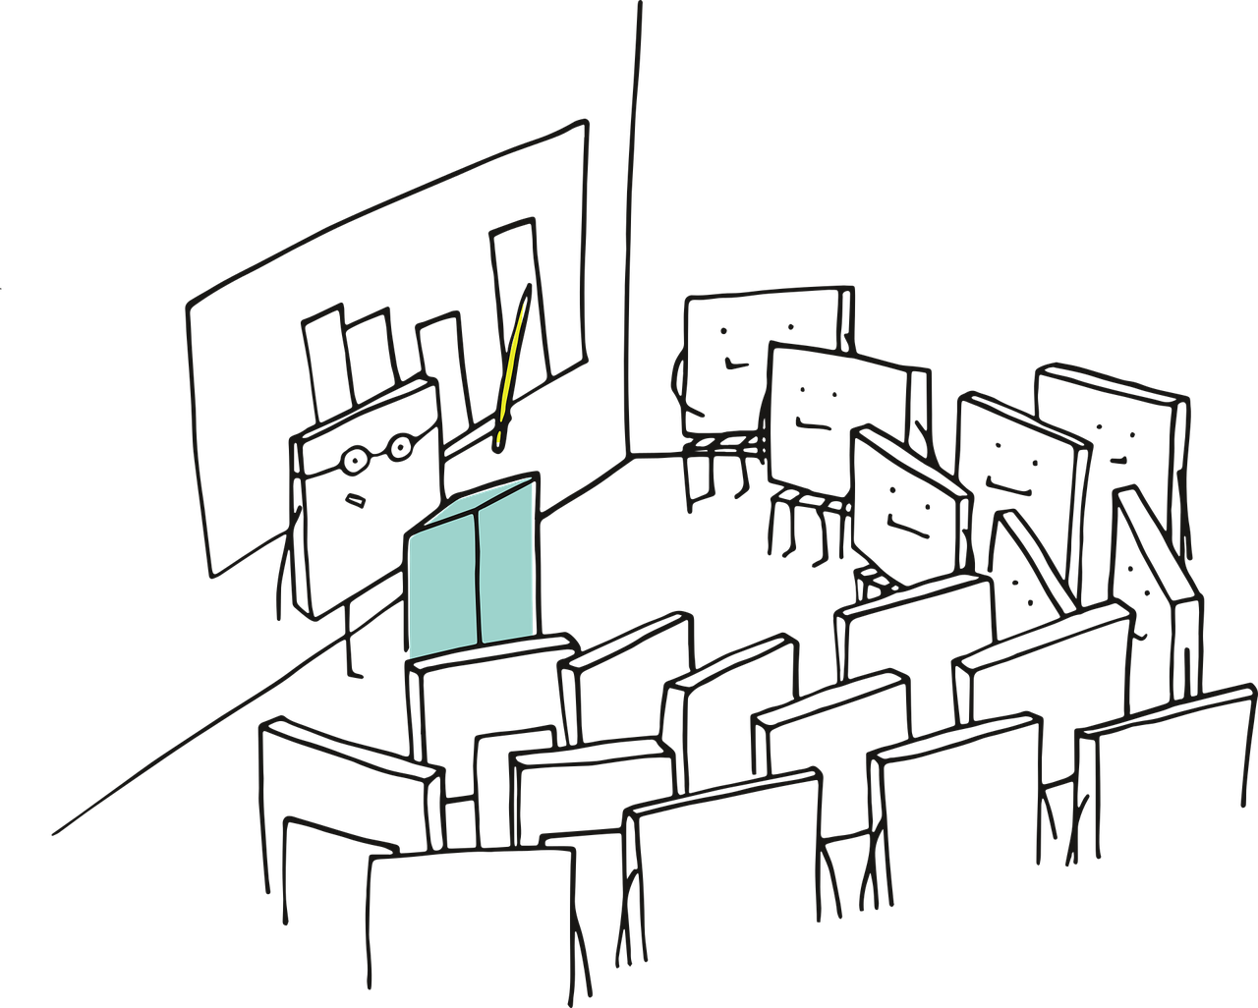
Прийоми управління увагою аудиторії Основні вимоги до виступу
Слово наполовину належить тому, хто говорить, і наполовину тому, хто слухає”.
Народна мудрість говорить
встановити і постійно підтримувати зоровий контакт;
витримати пауза 5 -7 секунд перед промовою;
добре знати проблему, яка обговорюється;
добре постиавлений голос мовця;
зрозумілість та словниковий склад мови;
висловлюватися коротко та точно;
зовнішній вигляд та особистість оратора.

Slide 18
Прийоми управління увагою аудиторії. Ораторські прийоми
перехід від монологу до діалогу (полеміки)
прийом створення проблемної ситуації
прийом новизни інформації, гіпотез
прийом запитання – відповіді
посиланняна власний досвід
використання гумору
прийом “тихий голос”

Slide 19
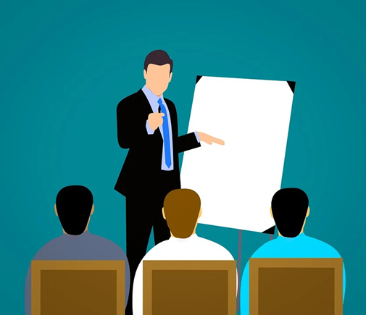
Прийоми управління увагою аудиторії
Спеціальні слова і вислови
особові займенники 1-ї і 2-ї особи: я, ви, ми, ми з вами;
дієслова у 1-ій і 2-ій особі: зазначимо, спробуємо довести, прошу Вас, занотуйте, подумайте, уявіть собі, узагальнимо тощо;
Звертання: шановні колеги, слухачі;
риторичні запитання: Вас цікавить моя думка?
Склад аудиторії
вік (молоді - старі);
статок (багаті - бідні);
емоційний стан (щасливі - нещасливі);
кількість осіб у групі

